Slide 1
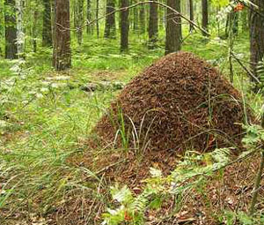
Про мурах з мурашника

Slide 2
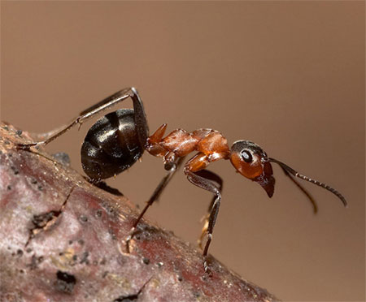
Про мурах з мурашника
Мурахи – комахи з ряду перетинчастокрилих. Вони є суспільними комахами, що утворюють 3 касти: самки, самці і робочі особини. Самки і самці крилаті, робочі особини - безкрилі.
Вусики колінчасті, у самок і робочих особин вони 11-12-членикові, у самців - 12-13-члеників, у ряду видів 4 -, 6 - або 10-членикові.

Slide 3
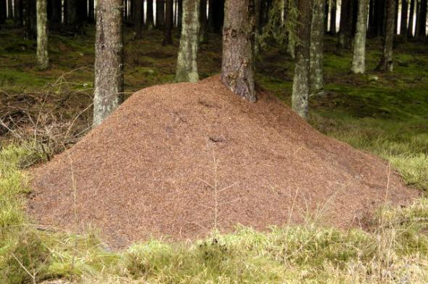
Мурашник
Чи знаєте ви, що мурашина купа, яку ви не раз бачили в лісі, зовсім не гніздо, а тільки його купол. Основна ж частина знаходиться в землі. Адже мурашник і мурашине гніздо не одне і те ж. У мурашнику живе вся сім’я, а гніздом називають будь-яке місце, де знайшли собі притулок комахи.

Slide 4
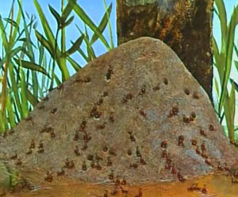
Мурашник
В одному мурашнику живе понад мільйон комах. Одна колонія мурашок за рік знищує до 250 кілограмів гусені. Робочі мурахи збирають нектар з квітів, забирають мед бджіл з вуликів. У пошуках води мурахи заглиблюються на глибину понад 10 метрів. Це вони роблять завдяки міцним гризучим верхнім щелепам.

Slide 5
Мурашник
Споруджують мурахи своє житло досить швидко – за два-три дні, найчастіше у хвойних насадженнях або поблизу них. Хвоя для мурах – немовби цегла для будівельника.
У мурашниках є своя охорона – мурахи-солдати. Вони мають велику голову і сильні щелепи, захищають свій мурашник. Коли робочі мурахи повертаються в мурашник, стукають своїми вусиками солдатів по голові і ті, упізнавши, пропускають їх.

Slide 6
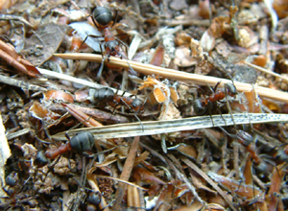
Мурахи
Мурах називають "санітарами" лісу не дарма. П'яти мурашників на гектар лісу достатньо, щоб захистити дерева від комах-шкідників.
Немає такої комахи, яка була б в змозі протистояти численним загонам цих найсильніших істот. Адже мураха здатна утримувати вниз головою вантаж масою 500 мг.

Slide 7
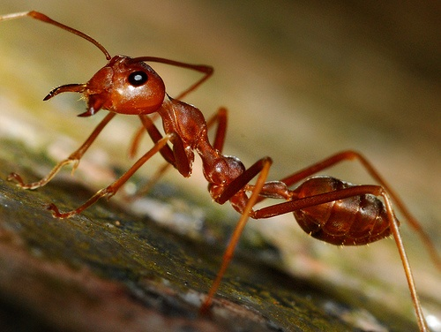
Вогняні мурахи
Вогняні – це мурахи, що володіють сильним жалом і отрутою, чия дія схоже з опіком від полум'я (звідси і їх назва). Червона вогняна мураха поширена по всьому світу.
Відомі випадки укусу людини однією мурахою з тяжкими наслідками, анафілактичним шоком, аж до смертельного результату.

Slide 8
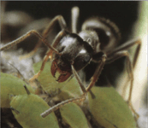
Садові мурахи
Часто мурашки ласують фруктами й медом. Їхня улюблена страва - це медяна роса. Робочі мурашки відшукують рослини, на яких є найбільше тлі, вони її „доять“: торкаються до тулуба і потирають його своїми антенами, щоб змусити комаху виділити краплю солодкої роси.

Slide 9
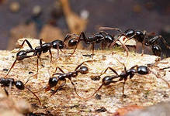
Мандруючі мурашки
Мандруючі мурашки, живуть у гущавині тропічних лісів Південної Америки. Вони ведуть наземний спосіб життя і від решти мурах відрізняються тим, що постійно мігрують. Їхні колони пересуваються зі швидкістю близько 20 м/год.
Жандарми - це солдати, які тримаються по краях колонії під час „походу". Вони охороняють королеву і робітників, які несуть личинок і кокони.

Slide 10
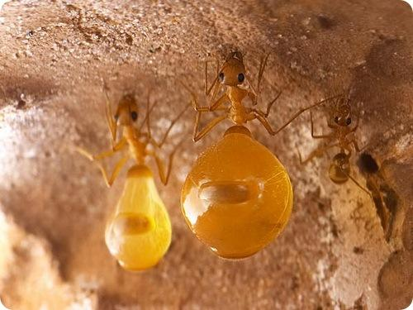
Медові мурахи
Ось в яку медову бочку перетворився маленький, темний мураха. Він так розбухнув, що зовсім не може рухатися. У посушливих районах живуть такі мурахи. Вони запасають медовий корм про запас. Правда, горщиків і посудин у них немає, і тому мурашки перетворюються в них самі.

Slide 11
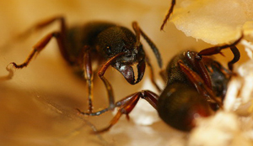
Мурахи - пожежники
Французькі вчені провели цікавий дослід: клали палаючу стеаринову свічку в мурашник. І немовби по тривозі вся колонія комах приступала до роботи: вони оточили вогнище пожежі і почали гасити вогонь, направляючи на нього струмені мурашиної кислоти, що міститься в особливих отруйних залозах. За одну хвилину мурахи загасили полум’я. Деякі занадто відважні мурашки мало не загинули, їх відтягували підоспілі «товариші».

Slide 12
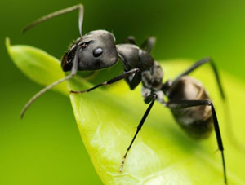
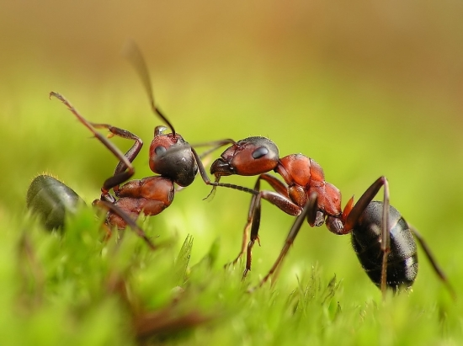
Дякуємо за увагу!

